Slide 1



Distintos no distantes

Slide 2


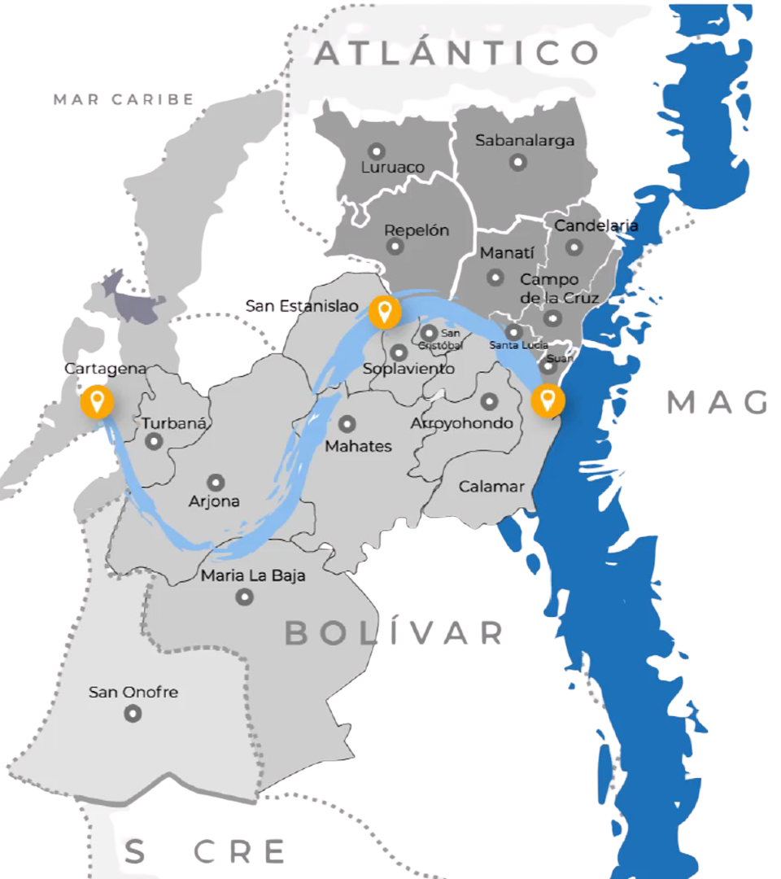


La ilusión del control
Áreas de Minería e Hidrocarburos. Colombia, 2021.
Fuente: ANH, 2021; ANM, 2020.
Minería ilegal de oro.
Colombia, 2010-2024.
Fuente: Procuraduría General de la Nación, 2024.
Contaminación de fuentes hídricas por minería. Colombia, 2024.
Fuente: IDEAM, 2024.

Slide 3
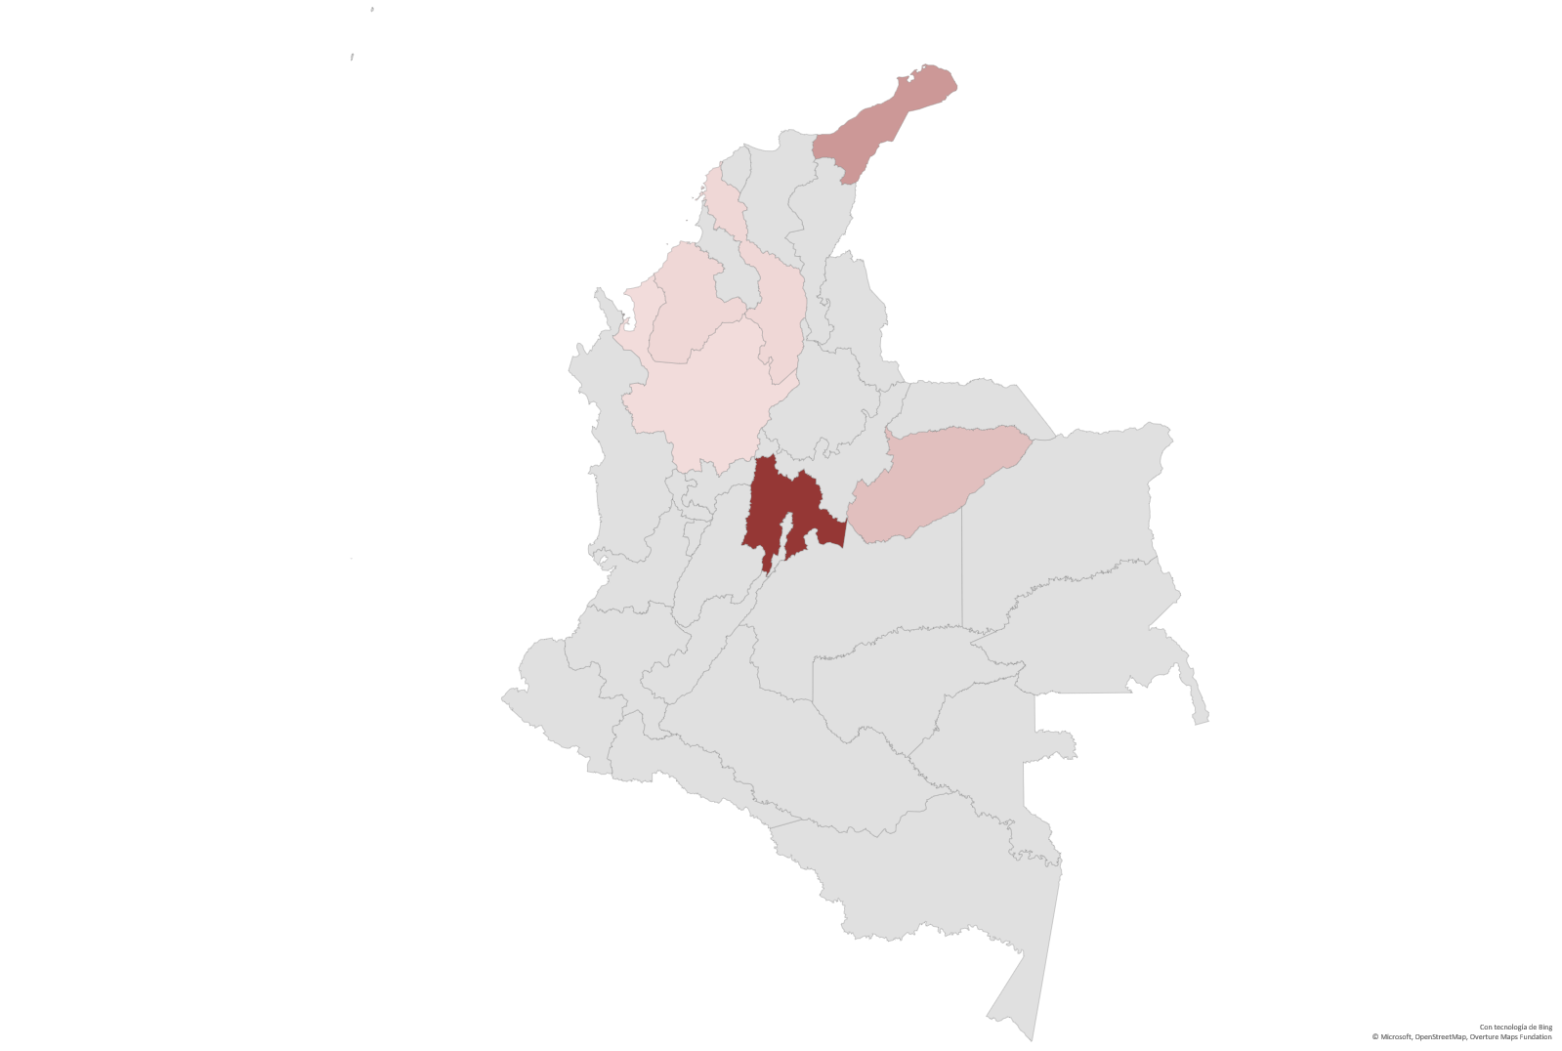
Retrasos en proyectos de energía (Líneas de conexión, transmisión y generación)
El 67 % de los retrasos son en proyectos de generación El 27 % de los retrasos son en líneas de conexión El 5 % de los retrasos son en proyectos de transmisión*
*Dada la naturaleza de los proyectos de transmisión estos no se encuentran representados en el mapa // Datos a diciembre 2024

Slide 4

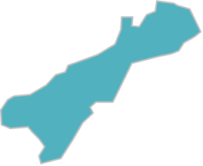



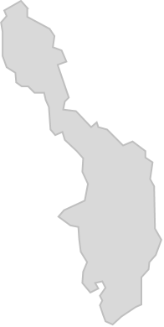

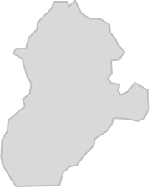
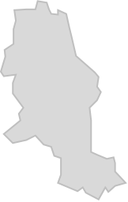
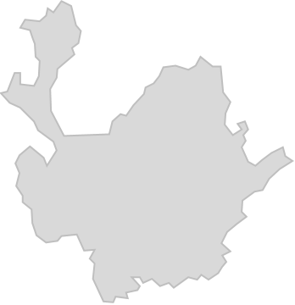

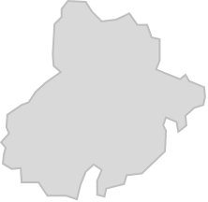
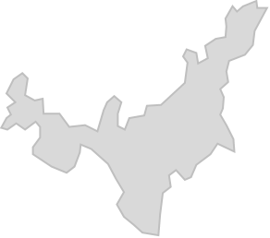

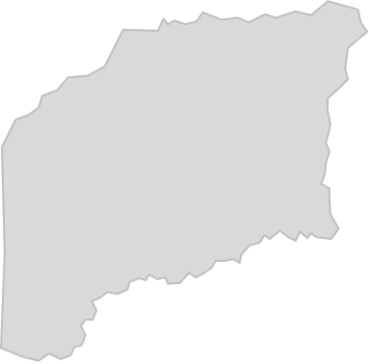
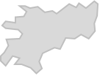

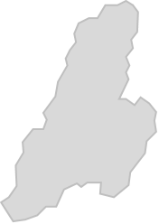
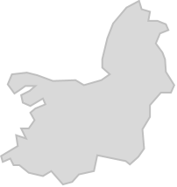
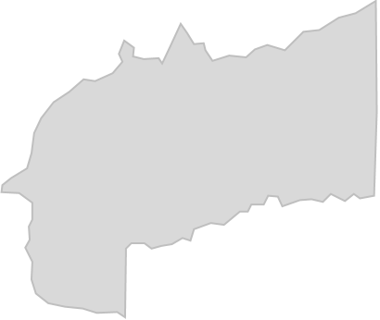


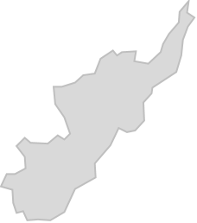
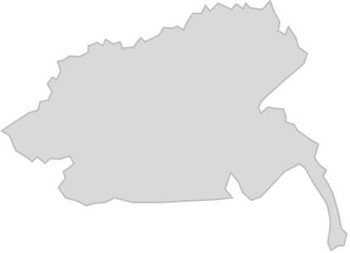
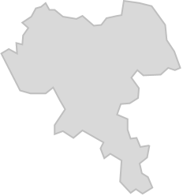
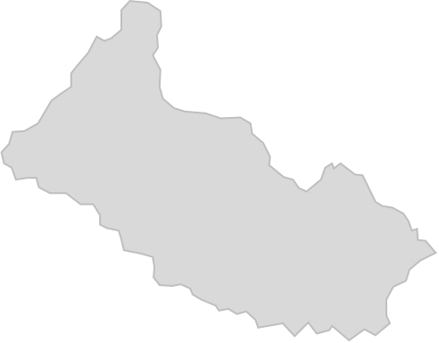
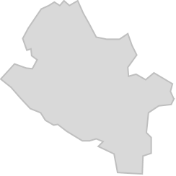
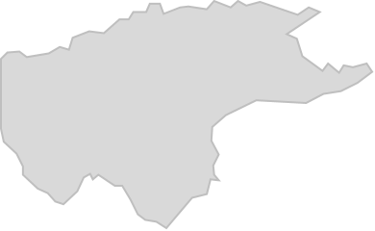
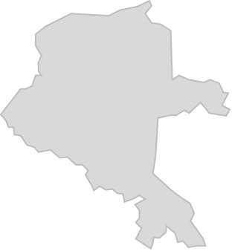
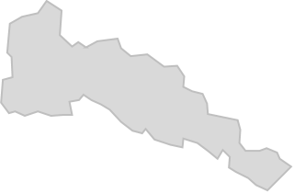
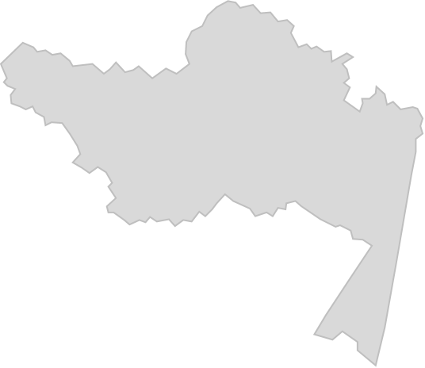
En cuanto a generación
La Guajira
Departamentos que concentran mayores retrasos en proyectos de generación de energía.
Casanare
Mayor cantidad de proyectos retrasados y mayor tiempo de retrasos.
Cundinamarca

Slide 5
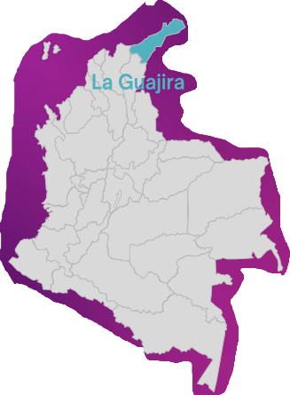
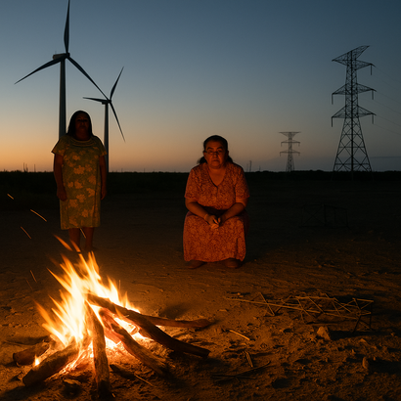
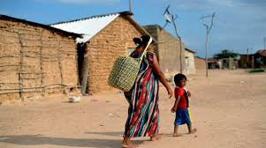
65,7%
de la población en La Guajira está por debajo de la línea de pobreza monetaria (GEIH, 2024)
65%
Índice de pobreza energética
(Promigas, 2024)
Fuente: Generación propia. Datos suministrados por ANDEG, ACOLGEN y SER.
Porcentaje de los proyectos que presentan algún retraso para su entrada a corte de octubre del 2024.

Slide 6
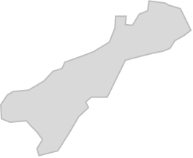
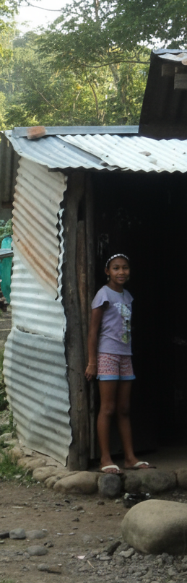
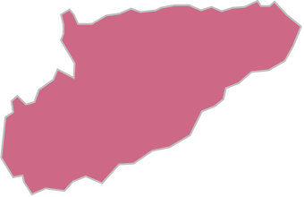
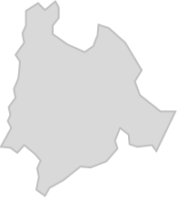

Mayores retrasos se dan por
problemas de licenciamiento ambiental
19,2%
Índice de pobreza energética
(Promigas, 2024)
4,38/10
Casanare
Puntaje pilar del IDC de sostenibilidad ambiental (CPC y URosario, 2025)
25/33
Deforestación en el puesto 25 (CPC y URosario, 2025)
Conflicto con el medio ambiente
Fuente: Generación propia. Datos suministrados por ANDEG, ACOLGEN y SER.
Porcentaje de los proyectos que presentan algún retraso para su entrada a corte de octubre del 2024.

Slide 7
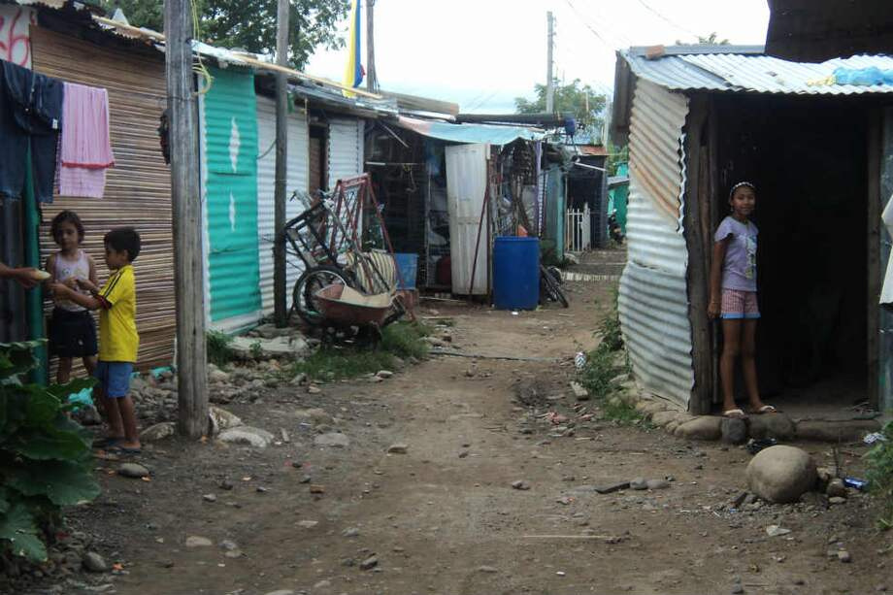
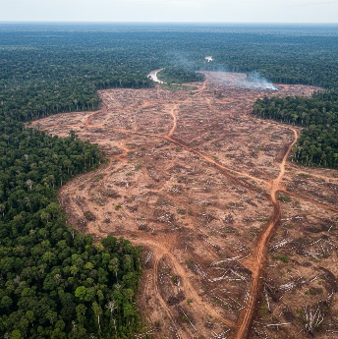
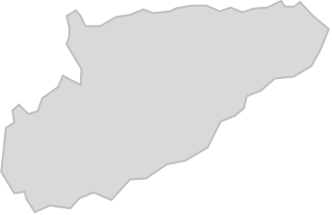
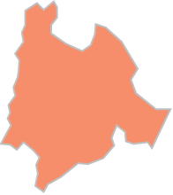
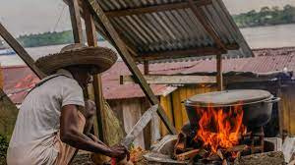
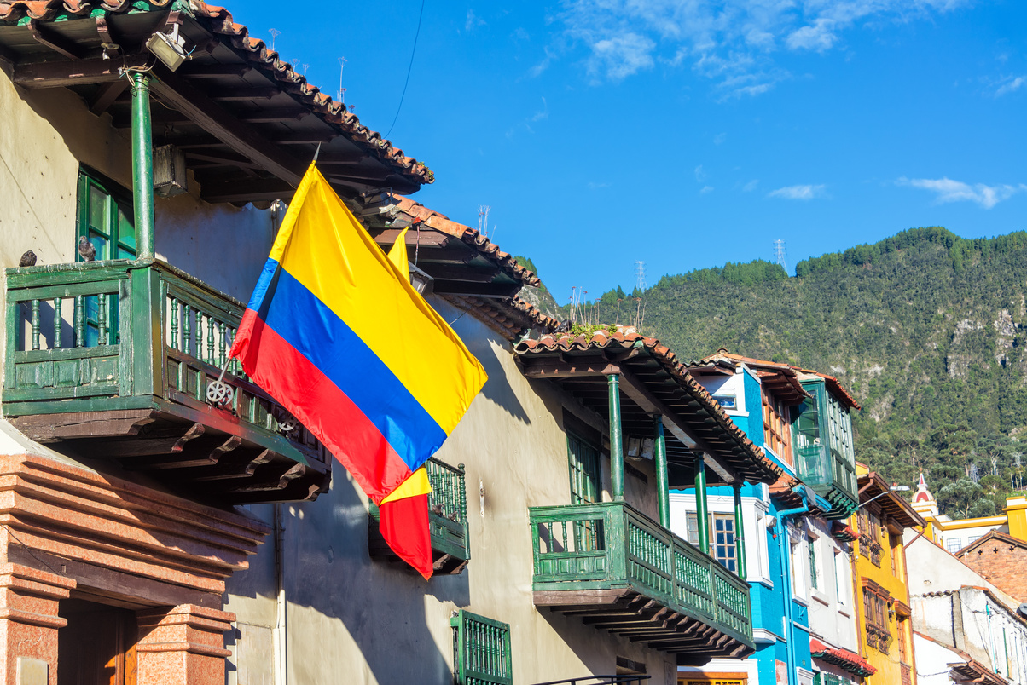
Mayores retrasos se dan por una combinación de discusiones con la comunidad y licencias ambientales
8,4 mill
de personas
La calentura no está en las sábanas
Índice de pobreza energética nacional por debajo de línea de pobreza energética
(Promigas, 2024)
Cundinamarca
La verdadera frontera agrícola.
9,3%
de la población nacional cocinan con leña (Promigas, 2024)
29,5%
del total de la población de Colombia
Fuente: Generación propia. Datos suministrados por ANDEG, ACOLGEN y SER.
Porcentaje de los proyectos que presentan algún retraso para su entrada a corte de octubre del 2024.

